Slide 1


Γιατί όμως να βάλουμε dictionary και όχι μία λίστα;
΄Καλή ερώτηση

Slide 2

Τι είναι ένα dictionary;
Στην Python, ένα λεξικό είναι μια δομή που αποθηκεύει δεδομένα ως ζεύγη κλειδιών-τιμών.
Μπορούμε να έχουμε γρήγορη πρόσβαση σε τιμές χρησιμοποιώντας κλειδιά, ως μοναδικά αναγνωριστικά.
Κλειδιά: Αυτά είναι μοναδικά, αμετάβλητα αντικείμενα (όπως συμβολοσειρές, αριθμοί, πλειάδες)
Τιμές: Αυτά μπορεί να είναι οποιοδήποτε αντικείμενο της Python (π.χ. λίστες, αριθμοί, συμβολοσειρές ή ακόμη
και άλλα λεξικά).
Ένα λεξικό ορίζεται με τη χρήση τεθλασμένων αγκύλων {} με κάθε ζεύγος κλειδιού-τιμής να διαχωρίζεται με
άνω και κάτω τελεία

Slide 3
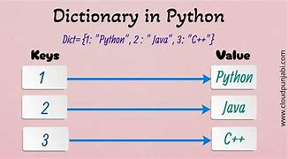

Slide 4
Εισαγωγή στο πρόβλημα
Eπισκόπηση:
Έχουμε ένα σενάριο όπου οι άνθρωποι ανταλλάσσουν γεύματα. Κάποιοι δίνουν γεύματα, άλλοι τα λαμβάνουν.
Στόχος μας είναι να παρακολουθήσουμε πόσα γεύματα έχει δώσει ή λάβει κάθε άτομο και να προσδιορίσουμε πόσα γεύματα πρέπει να αγοραστούν ακόμη.
Η τρέχουσα προσέγγιση:
Χρησιμοποιήσαμε ένα dictionary όπου:
Τα κλειδιά είναι τα ονόματα των ατόμων.
Οι τιμές είναι ο καθαρός αριθμός των γευμάτων (γεύματα που δόθηκαν μείον γεύματα που ελήφθησαν).

Slide 5
Άλλη ιδέα
Χρήση λιστών
Ιδέα:
όπου κάθε υπο-λίστα περιέχει το όνομα ενός ατόμου και τον αριθμό των γευμάτων του.
Δηλαδή να έχουμε αυτό
meals = [['Alice', 3], ['Bob', -1], ['Charlie', -1]]

Slide 6
Λεπτομέρειες
Πώς θα λειτουργούσε:
Για να τον αριθμό των γευμάτων ενός ατόμου:
Θα πρέπει να τρέξουμε ένα loop στη λίστα για να βρούμε το άτομο με βάση το όνομά του.
Στη συνέχεια, θα μπορούσαμε να αυξήσουμε ή να μειώσουμε τον αριθμό των γευμάτων του.

Slide 7
Ένα παράδειγμα
for person in meals:
if person[0] == 'Alice’:
person[1] += 1 # Update meal count

Slide 8
Οι δυσκολίες μίας λίστας
Αναζητώντας ένα όνομα:
Θα πρέπει να κάνουμε επανάληψη σε ολόκληρη τη λίστα για να βρούμε το όνομα ενός ατόμου.
Ενημέρωση του αριθμού των γευμάτων:
Κάθε φορά που δίνεται ή λαμβάνεται ένα γεύμα, πρέπει να κάνουμε επανάληψη στη λίστα για να βρούμε το
άτομο και να ενημερώσουμε τον αριθμό των γευμάτων του. Αυτό επιβραδύνει τη διαδικασία καθώς η λίστα
μεγαλώνει.
Χειρισμός μεγάλων δεδομένων:
Με περισσότερους συμμετέχοντες και περισσότερες ανταλλαγές γευμάτων, οι λίστες γίνονται
αναποτελεσματικές, επειδή πρέπει να συνεχίσουμε να τις διατρέχουμε για να βρούμε το σωστό άτομο για κάθε
αύξηση ή μείωση.

Slide 9
Αποτελεσματικότητα των dictionaries
Με τα λεξικά, μπορούμε να έχετε πρόσβαση στον αριθμό των γευμάτων ενός ατόμου χρησιμοποιώντας το
όνομά του ως κλειδί απευθείας, χωρίς να χρειάζεται να κάνουμε αναζήτηση στα δεδομένα.
Σαφής δομή:
Ένα λεξικό αντιστοιχίζει φυσικά το όνομα ενός ατόμου στον αριθμό των γευμάτων του .
Αυτό καθιστά το πρόβλημα ευκολότερο στη συλλογιστική και ο κώδικας είναι πιο συνοπτικός και
ευανάγνωστος.
Επεκτασιμότητα:
Καθώς ο αριθμός των ατόμων αυξάνεται, οι λειτουργίες του λεξικού παραμένουν αποδοτικές λόγω της
βελτιστοποιημένης δομής τους για αναζητήσεις και ενημερώσεις.

Slide 10
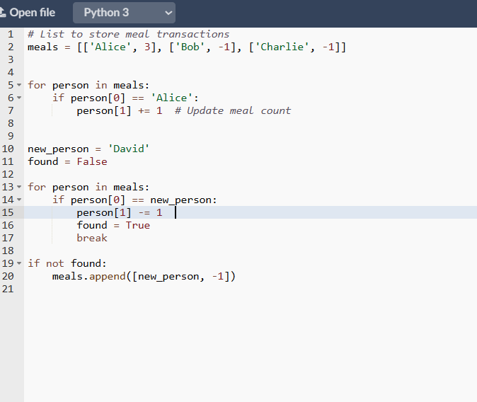
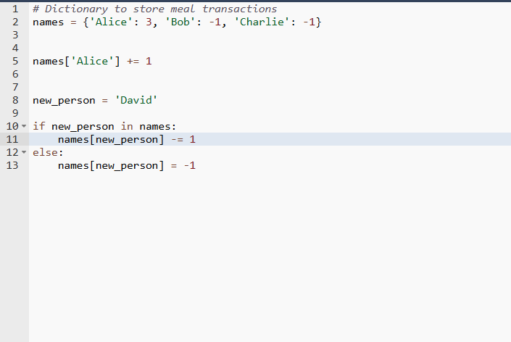
Σύγκριση των δυο περιπτώσεων

Slide 11
Ευχαριστούμε πολύ!

